Slide 1
Литература
7
класс
Тема:
Н.В.Гоголь Очерк жизни и творчества

Slide 2
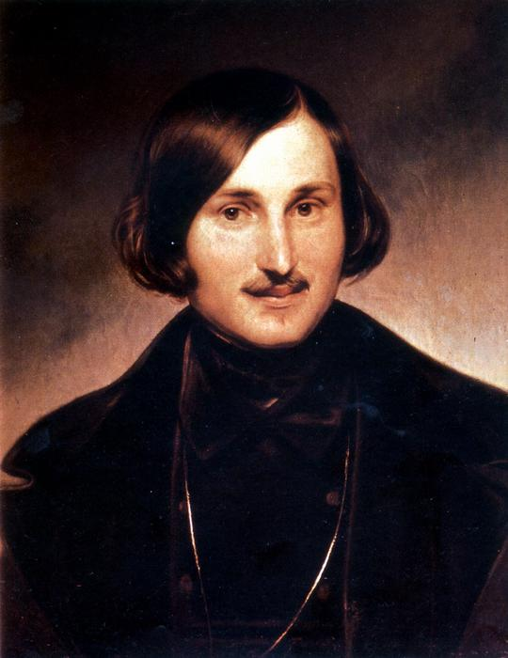
Николай Васильевич Гоголь 20 марта 1809 г. –
21 февраля 1852 г.

Slide 3
ПЛАН УРОКА
1. Детство писателя.
2. Семья Н.В.Гоголя.
3. Образование.
4. Знакомство с А.С.Пушкиным.
5. Дружба писателей.
6. Творческий подъем.
Notes:
Пытались взаимосвязьвеществ

Slide 4
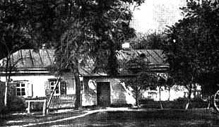
Детство писателя
Родился в местечке Большие Сорочинцы Полтавской губернии. Детство будущего писателя прошло на Украине в селе Васильевка, в помещичьей семье среднего достатка, где помимо Николая было еще пятеро детей.

Slide 5
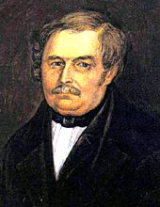
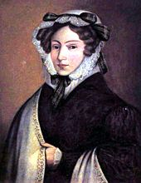
Семья писателя
Отец писателя, Василий Афанасьевич Гоголь-Яновский, был человеком образованным, одним из первых украинских писателей, автором комедий народной жизни. Служил при Малороссийском почтамте. Женился на Марии Ивановне Косяровской, происходившей из помещичьей семьи.

Slide 6
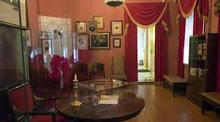
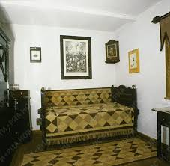
Семья писателя
Семья дружная, культурная: отец писал комедии, в доме устраивались театральные постановки, на которые приглашались гости. Сам Гоголь в детстве писал стихи, мать заботилась о религиозном воспитании сына.

Slide 7
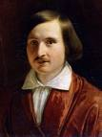
Образование
С 1818 по 1819 годы обучался в Полтавском уездном училище. В мае 1821 поступил в гимназию высших наук в Нежине. Здесь он занимается живописью, участвует в спектаклях — как художник-декоратор и как актер, причем с особенным успехом исполняет комические роли.
Пробует себя и в различных литературных жанрах (пишет элегические стихотворения, трагедии, историческую поэму, повесть, комедию).

Slide 8
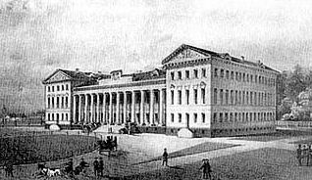
Нежинская гимназия
Нежинская гимназия
В 1821 году Гоголь поступает в Нежинскую гимназию высших наук и проводит в ней 7 лет.
Страстью к театру Гоголь заразит своих товарищей. Мальчики завели в гимназии свой театр, сами рисовали декорации, мастерили костюмы, разыгрывали пьесы.

Slide 9
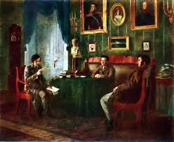
Знакомство с А.С.Пушкиным
Во время службы в государственном департаменте Гоголь усиленно занимается литературной работой.
В 1831 году Гоголь познакомился с Пушкиным. Ничего на свете не было для него выше и дороже Пушкина, вся жизнь его осветилась, хотелось быть лучше, чище, сделать что-то большое.

Slide 10
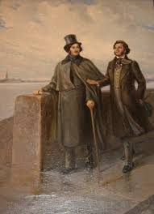
Дружба писателей
Великий поэт сразу заметил в начинающем писателе необычайную одаренность и полюбил его как надежду русской литературы. Он ввел Гоголя в свой круг, где бывали Крылов, Вяземский, Жуковский и др.
«Все, что есть у меня хорошего, всем этим я обязан ему», —
говорил Гоголь.

Slide 11
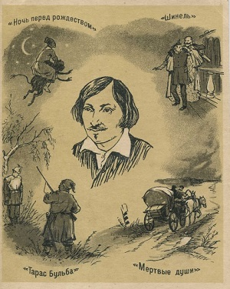
Творческий подъем
В 1832 году имя Гоголя приобретает известность, и он целиком посвящает себя литературной деятельности.
В 1835 году были опубликованы почти одновременно его новые сборники – «Миргород» и «Арабески».
Затем Гоголь начинает работать над поэмой «Мертвые души» и комедией «Ревизор».
Фабулы (расположение основных событий) этих произведений были подсказаны ему А.С.Пушкиным.

Slide 12
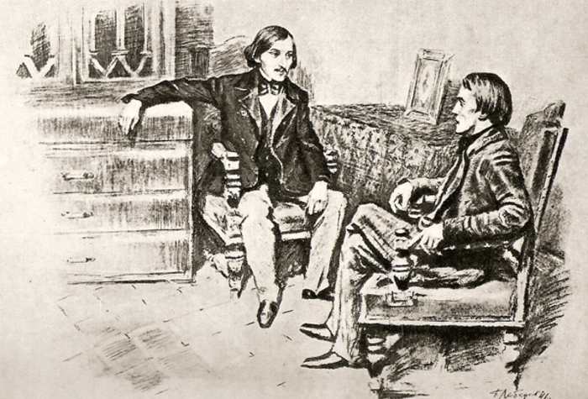
В.Г. Белинский писал:
«Влияние Гоголя на русскую литературу было огромно. Не только все молодые таланты бросились на указанный им путь, но и некоторые писатели, уже имеющие известность, пошли по этому же пути, оставив свой прежний».

Slide 13
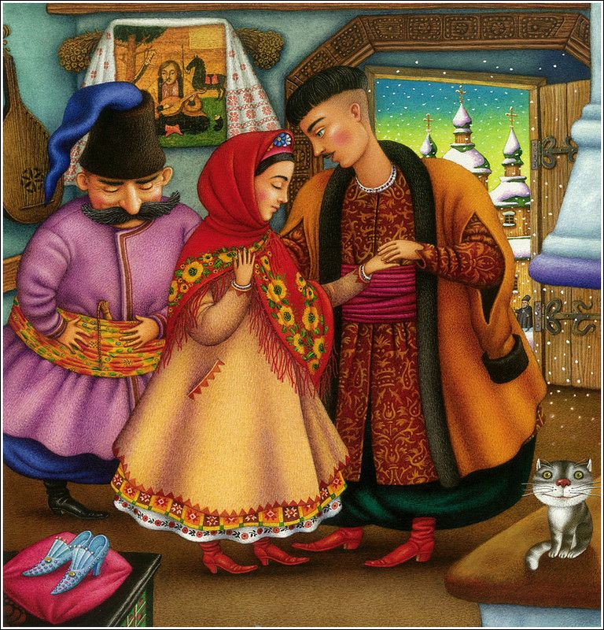
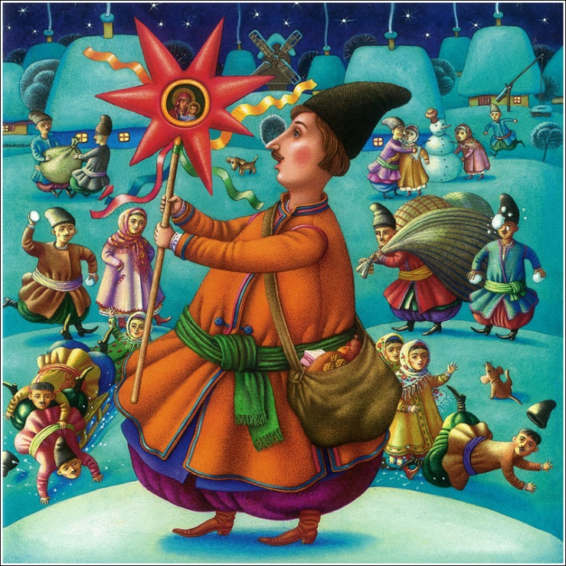
Создание образов
Николай Васильевич Гоголь очень ценил народное творчество и фольклор. Украинские песни и думы стали основой для создания национального колорита и характеров героев в своих произведениях.

Slide 14
Сборник «МИРГОРОД»
В знаменитый сборник «Миргород» вошли «Вечера на хуторе близ Диканьки», «Вий», «Тарас Бульба» и другие произведения, которые описывают обычаи и ментальность украинского народа.

Slide 15
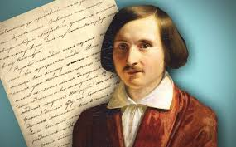
Повесть Тарас Бульба
Повесть «Тарас Бульба» была написана в 1835 году. Она описывает события ХV – начала ХVΙI веков, когда отдельные княжества остались одни против многочисленных врагов, желающих захватить их земли.

Slide 16
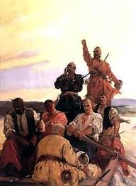
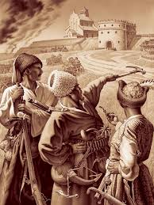
Патриотизм в повести
«Тарас Бульба»
В повести речь идет о мужественной борьбе украинцев против поляков. Произведение пронизано патриотическим чувством. Гоголь прославляет героические подвиги запорожских казаков, их мужество, самоотверженность, преданность Родине и чувство товарищества.

Slide 17
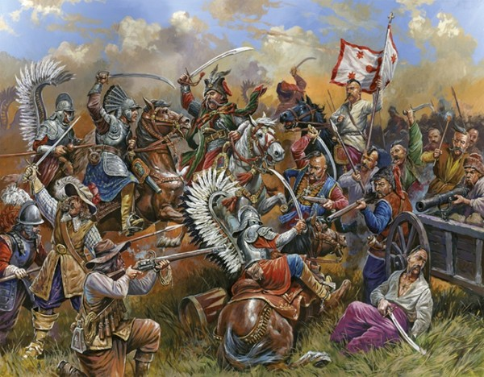
Исторические события
В повести «Тарас Бульба» история Украины преломляется через лирическое творческое сознание. Гоголь неслучайно обращается к истории. Будучи образованным человеком, Гоголь понимал, насколько важным для конкретного человека и народа является прошлое.

Slide 18
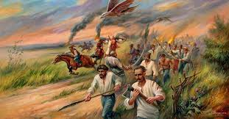
Исторические события
На украинских землях западнее Днепра хозяйничали в то трудное время польские паны. Они угнетали крестьян, беря с них непосильную дань, преследовали все национальное, украинское. Многие крестьяне, не выдержав гнета, бежали от кабалы на юг, в широкие степи, в низовье Днепра.

Slide 19
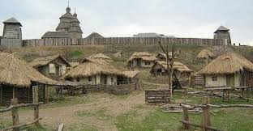
Исторические события
На острове Хортица у днепровских порогов возник укрепленный лагерь беглых крестьян. Они стали называться запорожскими казаками, так как жили «за порогами» Днепра.

Slide 20
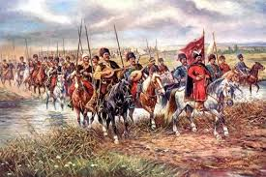
Исторические события
Защищаясь от врагов, устраивали засеки (укр. сечь), то есть преграды из наваленных деревьев. Поэтому и лагерь их стал называться Запорожской Сечью. Запорожское казачество боролось и с польской шляхтой, и с турками, которые часто нападали на эти земли.

Slide 21
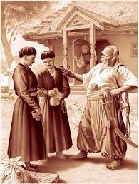
Сюжет
В центре сюжета находится старый казак Тарас Бульба и его сыновья, общая характеристика которых прекрасно отображена в повести.

Slide 22
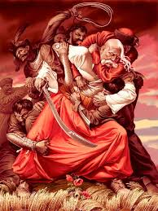
Сюжет
В повести «Тарас Бульба» Гоголь изображает богатырские характеры самого Тараса, Остапа и других запорожских «рыцарей», их самоотверженную борьбу за родную землю, за свою национальную независимость.

Slide 23
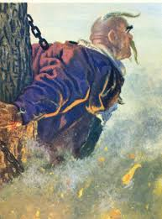
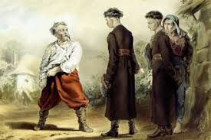
Жанр
По своему направлению историческая повесть «Тарас Бульба» относится к эпосу, в котором яркой чертой проходит драматическая судьба Бульбы и его семьи.

Slide 24
Задание для самостоятельной работы
1. Прочитать информацию о
Н.В.Гоголе в учебнике на стр. 97-99
2. Устно ответить на вопросы стр.100

